Slide 1
Statusmail
Uge 40 - 2024
Grundet afholdelse af regionsmøder erstattes septembers statusmøde af denne statusmail.
For at benytte links i denne præsentation skal du sætte PowerPoint-præsentationen i ”præsentationstilstand” eller holde ctrl-tasten inde og venstre-klikke med musen.

Slide 2




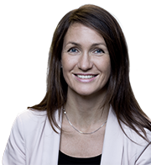



KOMBITs KP-team
Produktleder
Forretningskonsulenter
Drift
Kommunikation
Implementering
Arkitektur
Test

Slide 3

Overblik over aktiviteter i 2024
Da regionsmøder optager store resurser i KP-teamet, laver vi følgende justering for resten af 2024.
September
Statusmail
Generel spørgetime
Oktober
Statusmail
Generel spørgetime
December
Statusmail
November
Statusmøde
Generel spørgetime
Generel spørgetime
Forsinket. Udsendes start oktober (denne statusmail)

Slide 4

Dagsorden
Du kan klikke på dagsordenpunkterne!
Første regionsmøde er afholdt i Kolding
Ny dato for release 5.3
Release 5.2 – 13. september 2024
Har I indgået prisaftaler?
Arbejder I med tilbagebetaling af alm. helbredstillæg?
Fælles sprogpolitik for breve i KOMBIT
Kort nyt
Tips
Kendte fejl
Status på driften

Slide 5
Første regionsmøde afholdt i Kolding

Slide 6

Første møde afholdt
Regionsmøde i H2 2024
Vi har nu afholdt første regionsmøde, som var for region Syddanmark.
Mødet blev afholdt i Kolding.
Vores oplevelse var, at mødet gav mange gode snakke, og at deltagerne tog noget med sig hjem!
Vi glæder os til de resterende 4 møder, som nu alle er planlagt.
Følgende slide viser de planlagte datoer.

Slide 7
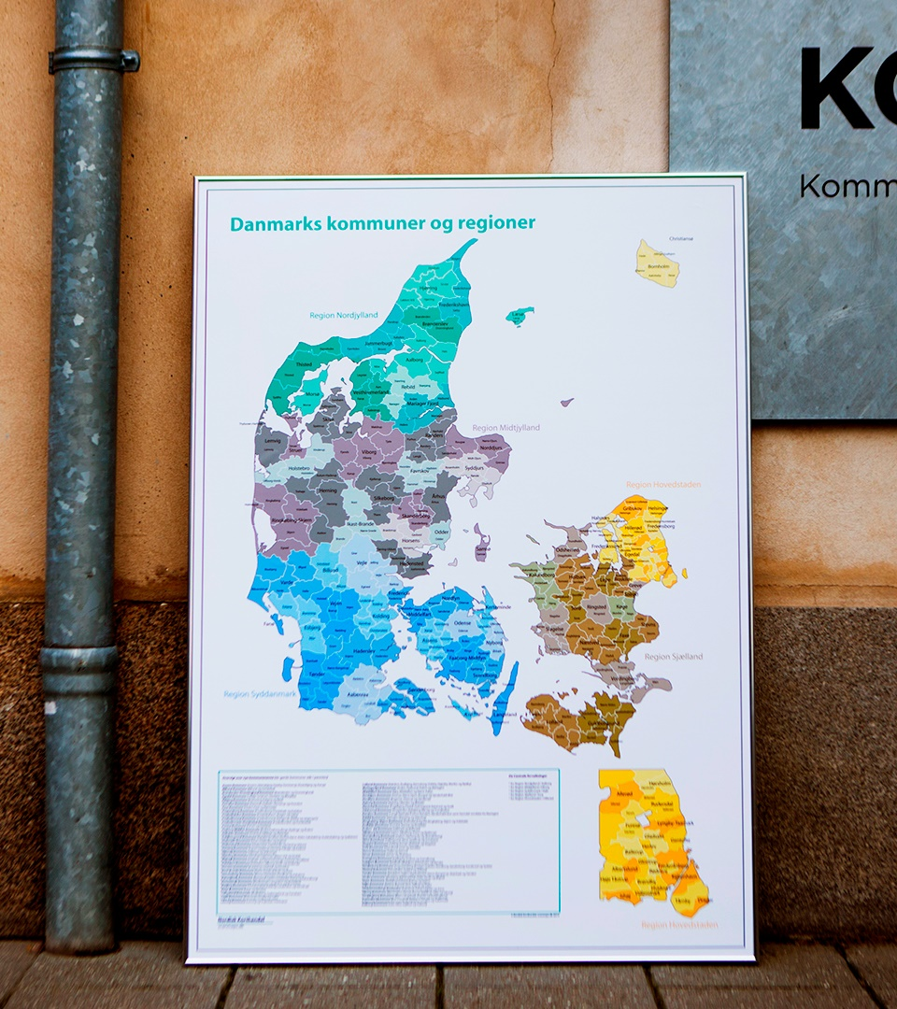
”Save the date”
Regionsmøde i H2 2024
Datoer
Syddanmark (Kolding): 23-24. september
Nordjylland (Aalborg): 7-8. oktober
Hovedstaden (København): 5-6. november
Midtjylland (Skanderborg): 26-27. november
Sjælland (Ringsted): 10-11. december

Slide 8
Ny dato for release 5.3

Slide 9

Test og idriftsættelse af EGs selvbetjeningsløsning
Ny dato for release 5.3
Release 5.3 flyttes fra december til januar, for at gøre plads til test, endelig færdiggørelse og idriftsættelse af integrationen mellem EG og KP (relateret ansøgninger).
Den nye dato for release 5.3 er d. 31. januar 2025.
Oversigten over release 5.3, som I kan finde på KOMBITs dokumentbibliotek, er blevet opdateret med den nye dato og fremgår af følgende slides.

Slide 10

Release og KLIK-opgaver
KP release 5.3 – 31.01 2025
Version 3 / oktober 2024
Ændringer med seneste version er markeret med gul

Slide 11
Ny funktionalitet
Release 5.3
Beskrivende titel | Beskrivelse
Nogle attributter på brevskabeloner kan ændres, uden at I overtager ansvaret | Siden idriftsættelsen af KP, har det været ønsket, at I kan lave simple ændringer i brevskabeloners attributter, uden at I overtager ansvaret for brevskabelonerne. Dette indføres nu, så I, uden at overtage ansvar, kan lave forskellige tilretninger af brevskabelonernes attributter - fx ”Kan besvares” eller ”Beskedskabelongruppe”. I praksis indføres en ”tjek-boks” (Overskriv central skabelonfil), som gør det tydeligt, hvad I kan ændre uden at overtage ansvaret, og det bliver tydeligt, om I har overtaget ansvaret for den enkelte brevskabelon. Hvis I ændrer selve brevet (Word-filen) eller laver ændringer ift. flettespørgsmål, vil I fortsat overtage ansvaret for den enkelte brevskabelon.
Sæt manuelt dato for modtagelsestidspunkt | I kan nu sætte en manuel dato for modtagelse af dokumentation mv., når i lægger en fil ind i KP. Der introduceres derfor en ny kolonne ved upload af filer. KP præsætter datoen med dags dato, men efter behov, kan I rette i datoen.
KP udstiller nu altid korrekt dispositionsdato på fanen UDK - Pension | Tidligere var det ikke muligt for KP at udstille den dato, som med sikkerhed er dispositionsdato for en udbetaling. Dette er nu rettet, så KP får og udstiller den korrekte dispositionsdato. Du skal være opmærksom på, at jeres aftaleadministrator får en ny version af snitfladen ”SF1492” til godkendelse inden releasen. Der udgives ikke en KLIK-opgave for dette.
eFaktura med momsbelagte fakturalinjer | KP kan nu modtage og behandle eFaktura med momsbelagte fakturalinjer. Der er ikke behov for tilretning af opsætningen i KP eller i jeres ERP-løsning ift. kontering.

Slide 12
KLIK-opgaver
Release 5.3
KLIK-opgave | Prioritet | Feb | Mar
(Breve 2) Gennemgå overskrevne brevskabeloner for at sikre korrekt markering af ansvar | Anbefalet | X | X
(Breve 3) Tilpas attributter, som ikke giver jer ansvar for brevskabeloner | Anbefalet | X | X

Slide 13
Release 5.2
13. september 2024

Slide 14

Release 5.2 er nu tilgængelig
Release 5.2 - 13. september 2024
Se evt. tidligere vist demo om ændringerne til fodbevillinger, der følger pensionsvejledningens opdeling:
vimeo.com/1010871824/2e40e8aa50 (15 min.)

Slide 15
Ny funktionalitet
Release 5.2
Beskrivende titel | Beskrivelse
Fodbevillinger følger pensionsvejledningens opdeling | Overgang til fodbevillinger, der følger pensionsvejledningens opdeling: Enkeltstående fodbevillinger (antal = 1) Fodbevilling i afgrænset periode (antal pr. bevilling eller ubegrænset antal indenfor bevillingsperioden) Fodbevilling i ikke afgrænset periode (antal pr. år eller ubegrænset antal) Eksisterende bevillinger konverteres.
Opdateret bevillingsbrev for udvidet helbredstillæg | Bevillingsbrev tilrettes til at kunne understøtte den nye opdeling af fodbevillinger. Der tilføjes desuden oplysninger fra UDK om formue og personlig tillægsprocent på baggrund af eksempler på revisionsbemærkninger.
Revurdering af fodbevillinger ved årsskifte | Ved revurdering af ”fodbevillinger i en ikke afgrænset periode” ved årsskiftet vil KP stoppe den ”gamle” sag og oprette en ny sag. Den nye sag bliver oprettet med samme antal bevillinger som på den ”gamle” sag (hvis der var angivet antal) og navngives med relevant årstal. Denne ændring muliggør, at hvis I modtager en faktura på en ”gammel” sag efter årsskiftet, kan den gamle sag fortsat benyttes.
Vedligeholdelse af snitflader | Teknisk vedligehold.

Slide 16
Har I indgået prisaftaler?

Slide 17



Meget kort spørgeskema!
Har I indgået prisaftaler?
Vi vil meget gerne have indsigt i, hvilke områder I har prisaftaler på, og om I evt. har valgt at benytte muligheden for at opsætte og anvende prisaftaler i KP.
Spørgeskemaet er MEGET kort, så vi håber, at I alle vil være behjælpelige med at udfylde det. Naturligvis blot én gang pr. kommune😊
Link til meget kort spørgeskema, som alene vedr., om I har indgået prisaftaler

Slide 18
Arbejder I med tilbagebetaling af alm. helbredstillæg?

Slide 19

Endnu et meget kort spørgeskema!
Arbejder I med tilbagebetaling af alm. helbredstillæg?
På seneste spørgetime blev jeres praksis vedr. tilbagebetaling af alm. helbredstillæg diskuteret.
Vi vil gerne have indsigt i jeres praksis ift. evt. videreudvikling af KP.
Spørgeskemaet er MEGET kort, så vi håber, at I alle vil være behjælpelige med at udfylde det. Naturligvis blot én gang pr. kommune😊
Link til meget kort spørgeskema, om tilbagebetaling af alm. helbredstillæg

Slide 20
Fælles sprogpolitik for breve i KOMBIT

Slide 21


Kort video om sprogpolitik for breve
Fælles sprogpolitik for breve i KOMBIT
KOMBIT har udarbejdet en fælles sprogpolitik for breve i KOMBITs løsninger.
I kan høre om sprogpolitikken i nedenstående video på 8 min.. Videoen er venligst udlånt fra et tidligere statusmøde på KY, hvor Ulrik Eriksen (it-konsulent) fortæller om den nye sprogpolitik.
Du skal være opmærksom på, at retningslinjerne løbende vil blive indfaset i brevene i KP. Sprogpolitikken er altså ikke fuldt indført i KPs breve i dag. Ændringsforslag til breve, som går imod sprogpolitikken, vil som udgangspunkt blive afvist.
Link til video om fælles sprogpolitik (8 min.)

Slide 22
Stop udbetaling fra KP
Genbesøgt

Slide 23

Hvorfor kan I ikke stoppe en udbetaling fra KP tæt på udbetalingsdatoen?
Stop udbetaling fra KP - Genbesøgt
I har tidligere spurgt, om I kan stoppe en udbetaling fra KP efter månedskørslen er gennemført. Vi vil med det følgende gerne gøre det helt klart, hvordan det hænger sammen.
Nogle af jer har tidligere været vandt til, at I selv kunne stoppe en udbetaling meget tæt på udbetalingsdatoen.
Dette var muligt fordi KMD Udbetaling ”lå imellem” fagløsningen og NemKonto. Dvs. når fagløsningen sendte oplysninger om udbetalingen, kunne den stoppes tæt på udbetalingsdatoen via KMD Udbetaling.
Når vi bruger KP, er der ikke samme mellemled mellem KP og NemKonto. Dvs. at KP sender oplysningerne om udbetalingen direkte til NemKonto.
Konsekvensen er, at I skal kontakte jeres NemKonto-administrator, hvis I har brug for at få en udbetaling stoppet efter månedskørslen., da det ikke længere er muligt i KP.
KP opfører sig grundlæggende ikke anderledes end tidligere fagløsninger, men da der er ”sparret” en mellemliggende løsning, har det betydning for hvor, I kan stoppe udbetalinger.

Slide 24

Beløbsgrænser kan hjælpe
Stop udbetaling fra KP - Genbesøgt
Ud over, at det er muligt at stoppe en udbetaling via jeres NemKonto-administrator, kan I også forebygge fejludbetalinger, ved at sætte beløbsgrænser op.
Fx kan det imødegå, at I kommer til at indtaste ”10.000” i stedet for ”1.000”.

Slide 25
Kort nyt

Slide 26

”Breaking news” banner til KP og KY
Kort nyt
Det er nu blevet muligt for Netcompany at aktivere et ”Breaking news” banner i KP og KY.
I praksis vil I se et gult banner, svarende til det som I kender, når I opretter ”særlige oplysninger” på en borger. Modsat særlige oplysninger vil banneret lægger sig ovenover KPs brugerflade, og vil være synlig indtil I klikker den væk via et kryds på banneret.
Det nye banner vil alene blive brugt I sjældne tilfælde, hvor der er tale om tidskritiske hændelser eller informationer.
Præcis i hvilke tilfælde det nye banner vil blive taget i brug, bliver vi klogere på, ifm. at vi gør os erfaringer med, hvornår det giver værdi.

Slide 27
Tips

Slide 28

Se bilag, som er sendt sammen med et brev
Tips
Nogle kommuner har kontaktet os fordi, de ikke har kunnet finde de bilag, som er sendt sammen med et brev.
Det ER muligt at se disse bilag, men det er også let at overse det lille ”+”, som I skal benytte.
Vi har derfor lavet en navigationsseddel til jer, der er i tvivl om, hvordan I ser bilagene.
Link til navigationsseddel, som ligger på KOMBITs dokumentbibliotek

Slide 29

Husk at I kan benytte opgavekategorier i opgaveindbakken!
Tips
Vi har fået mange spørgsmål fra kommuner, som efterspørger en mulighed for at ”opmærke” opgaver i opgaveindbakken på en let og fleksibel måde.
Vi fortæller hver gang om ”opgavekategorier”, som I fik tilgængeligt ifm. release 4.1 december 2023.
Det tilfredsstiller ofte behovet!
Vi vil derfor gerne reklamere for opgavekategorier igen😊
Se følgende slides med skærmprints og evt. følgende demo på 7 min.:
KP: Demo af opgavekategorier on Vimeo

Slide 30
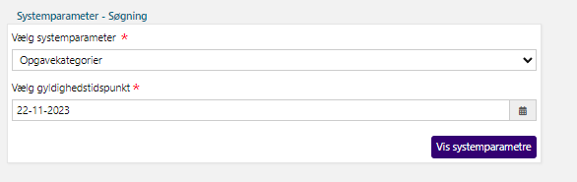
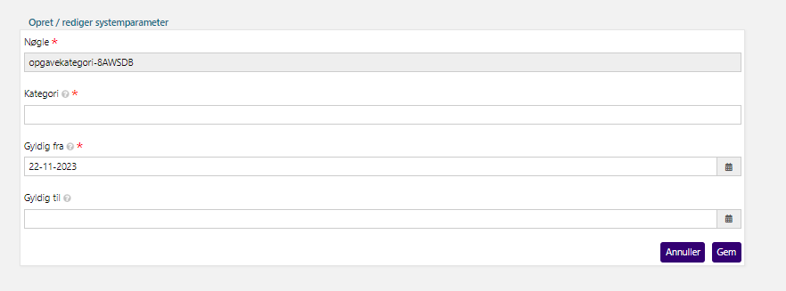
Opsæt ”Opgavekategorier”
Tips
Find systemparameteren ”Opgavekategorier”
For hver kategori I ønsker, skal I blot tilføje den ønskede tekst i feltet ”Kategori”
Herefter kan kategorien bruges i sagsbehandlingen

Slide 31
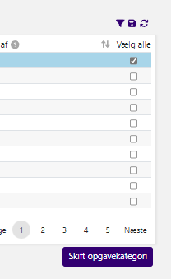
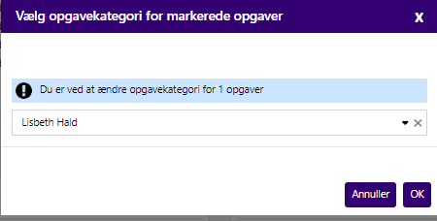
Brug ”Opgavekategorier” i sagsbehandlingen 1 af 2
Tips
I opgaveindbakken kan du vælge den eller de opgaver, du ønsker at sætte en kategori på.
Vælg bagefter ”Skift opgavekategori” for at vælge hvilken kategori, der skal benyttes
Du kan nu vælge den kategori du ønsker (i eksemplet vælges ”Lisbeth Hald”)
Afslut med ”OK”

Slide 32
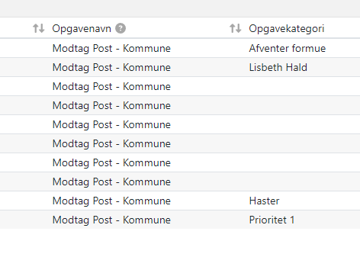
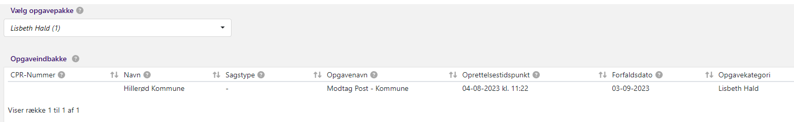
Brug ”Opgavekategorier” i sagsbehandlingen 2 af 2
Tips
Du kan nu se og sortere på opgavekategorierne
Du kan også opsætte opgavepakker, som samler opgaver pba kategori

Slide 33
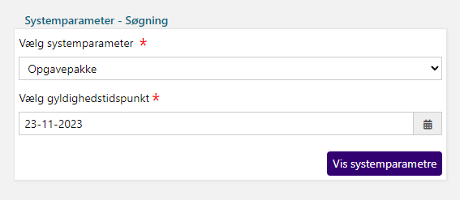
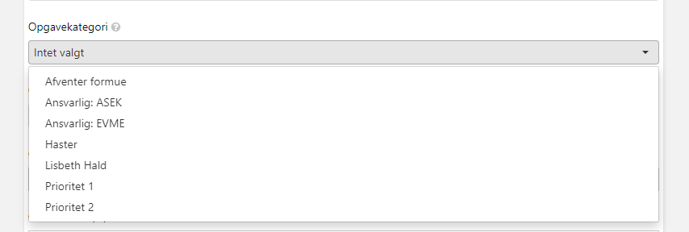
Opsæt opgavepakke, som samler opgaver med pba opgavekategori
Tips
Find systemparameteren ”Opgavepakke”
Opret en opgavepakke, hvor du vælger hvilken eller hvilke opgavekategorier, den skal samle.
Du skal være opmærksom på, at du ikke kombinerer kategori med for mange andre parametre ifm. opsætningen. Det kan betyde, at opgavepakken ikke samler de opgaver, I ønsker.
Vi anbefaler, at I starte simpelt og tester løbende, hvis I ønsker at udvide med flere parametre på opgavepakken.

Slide 34
Kendte fejl

Slide 35
Post til hjemløse borgere
Kendte fejl
Borgere med ukendt adresse (højt vejnummer) får ikke tilsendt post uanset, om de er tilmeldt digital post eller ej.
Ved henvendelse kan borger få printet brevene direkte fra KP.
Løsning:
Ved højt vejnummer vil KP slå op på CPR, om borger kan modtage digitalt. På den baggrund sender KP digitalt eller sætte retvisende status på brevet.
Der vil være en dags forsinkelse på borgers status på baggrund af opslag i CPR.
Prioriteret til release 5.2.2 d. 23. oktober

Slide 36
Status på driften

Slide 37
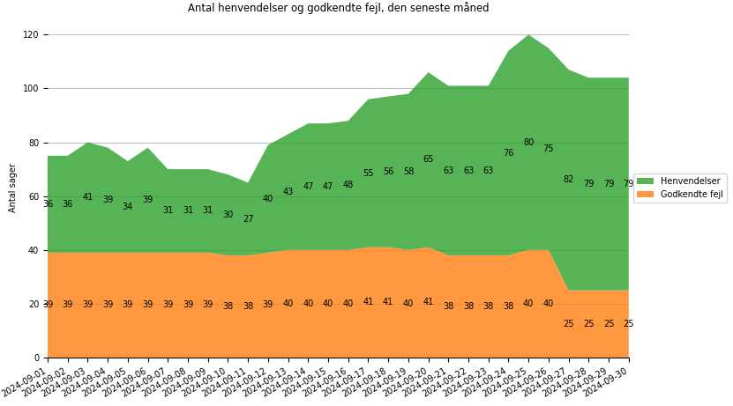
Henvendelser og godkendte fejl
Status på driften

Slide 38
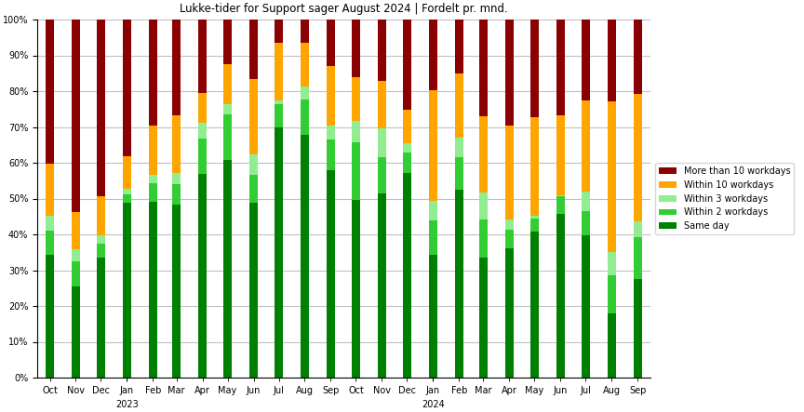
Supportsager
Status på driften
UDKAST

